Slide 1

Projet Leap Arm
Bras robotisé sur chenilles - IOC
LPSIL IDSE
Loïc Monot
Pierre-Antoine Charpentier

Slide 2
Projet Leap Arm
Plan
Contexte et Objectifs
Développement
Méthodes de travail
Démonstration

Slide 3
Projet Leap Arm
Objectifs
Objectifs :
Utile pour des cas de force majeure
Utiliser la technologie bluetooth afin de faire communiquer et intéragir deux objets
Nos idées :
Reconnaissance des mouvements par le Leap Motion
Pilotage à distance avec les mains

Slide 4
Projet Leap Arm
Les technologies
Langages et bibliothèques :
Java
C
LeapJava
RXTXcomm 2.2
Outils utilisés et leurs applications :
Eclipe Mars 2.0
Leap Motion
Arduino 1.6.9

Slide 5
Projet Leap Arm
Les technologies
Outils utilisés et leurs applications :
Eclipe Mars 2.0
Leap Motion
Arduino 1.6.9

Slide 6

Projet Leap Arm
Détails techniques - Leap Motion

Slide 7
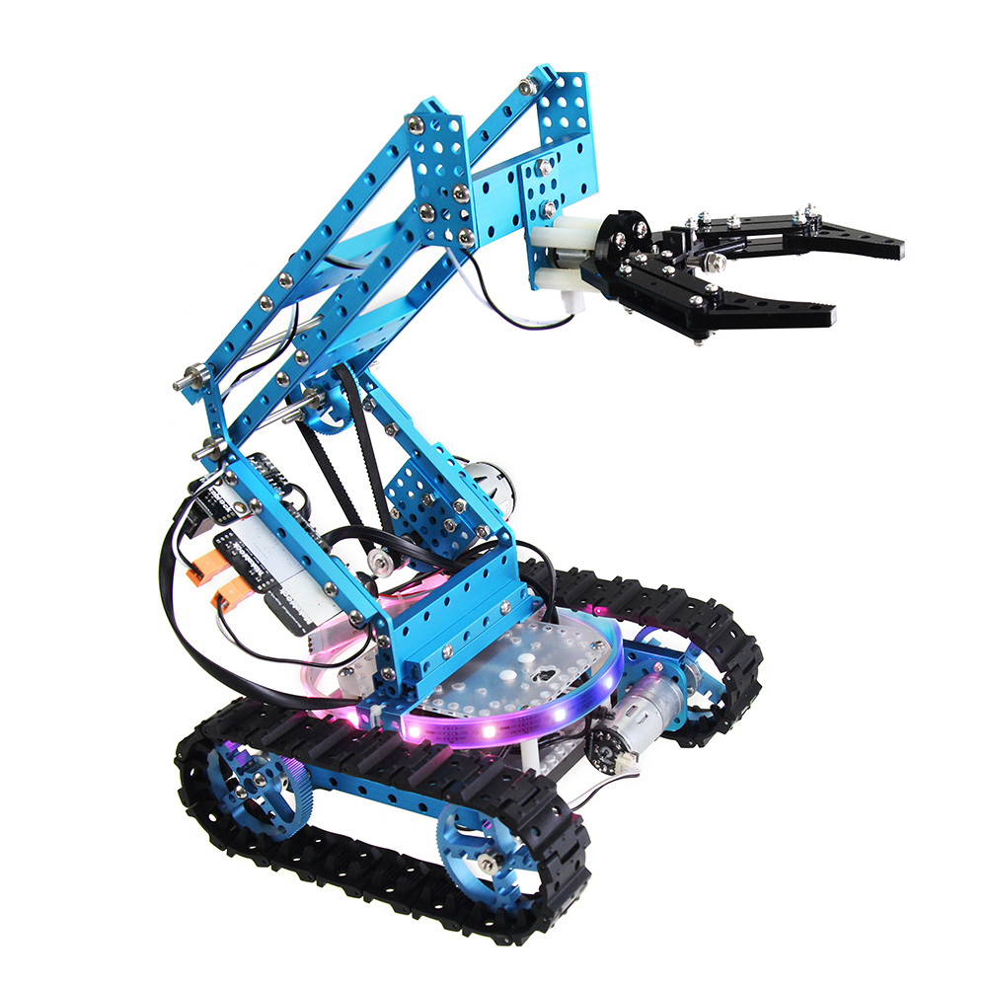
Projet Leap Arm
Les technologies - Robotic Arm Tank
-Idéal pour la robotique, l’électronique, la programmation graphique et arduino
-Structure robuste en aluminium
-Câblage facile, aucune soudure
-Contrôle sans fil

Slide 8
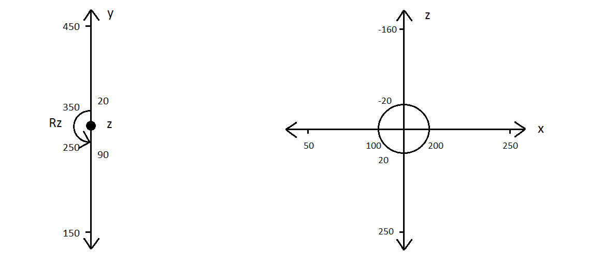
Projet Leap Arm
Détails techniques - Mouvements avec Leap Motion
Main gauche
Main droite

Slide 9
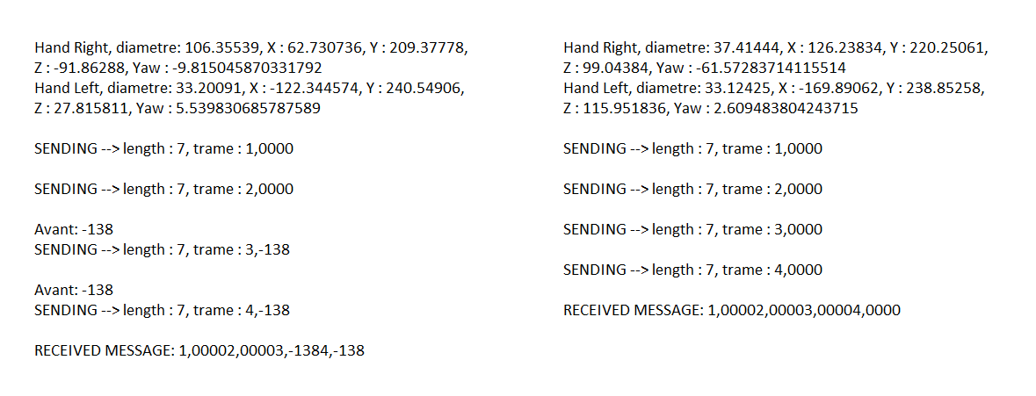
Projet Leap Arm
Détails techniques - Communication bluetooth
Trame drive
Trame null

Slide 10
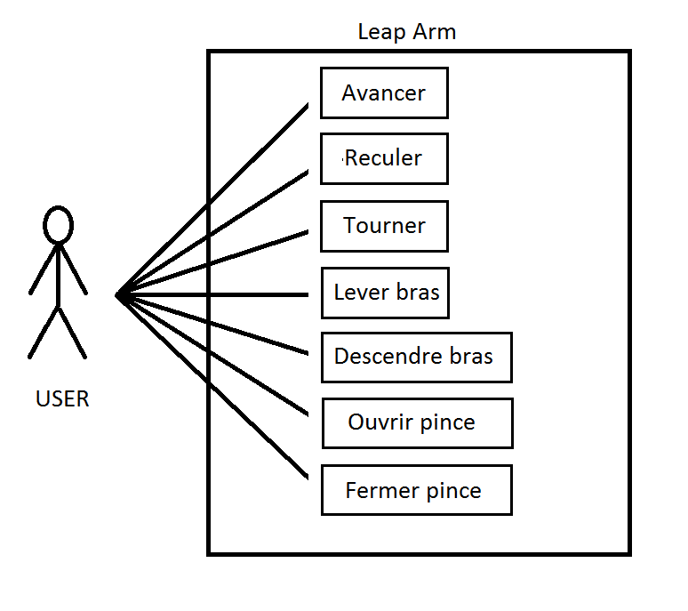
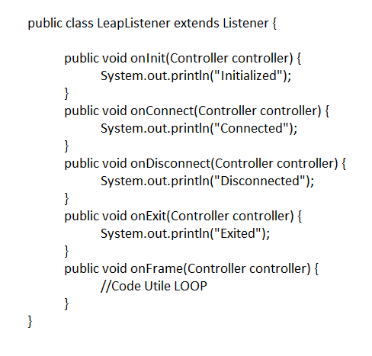
Projet Leap Arm
Détails techniques - Use Case & Code Java

Slide 11
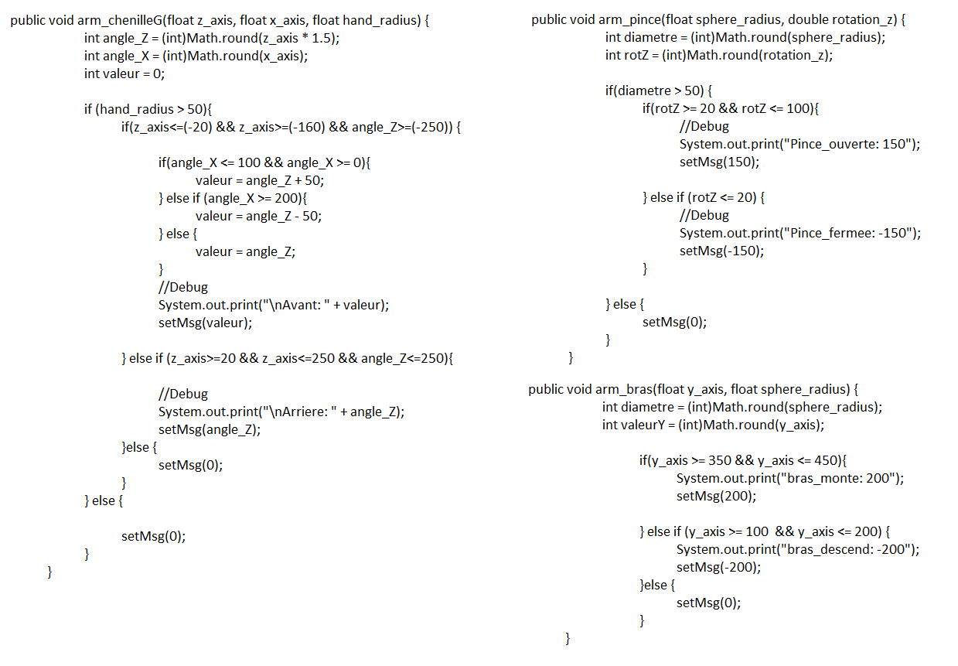
Projet Leap Arm
Détails techniques - Code Java (suite)

Slide 12
Projet Leap Arm
Répartition des tâches
Répartition des tâches
Loïc :
Programmation Java
Programmation Arduino
Implémentation Leap Motion
Pierre-Antoine :
Construction du robot
Rédaction du Rapport
Power Point
Schémas explicatifs

Slide 13
Projet Leap Arm
Démonstration

Slide 14
Projet Robot
Les difficultés
Difficultés rencontrées :
Nouvelle technologie de communication
Adaptation du code en fonction des applications

Slide 15
Projet Leap Arm
Améliorations possibles :
Précision des mouvements
Rotation plus rapide
Caméra embarquée
Actions préprogrammées
Fonctionnement par panneaux solaires

Slide 16
Merci de votre attention
Avez vous des questions ?

